Slide 1
Förbättringsarbete
Britt-Marie Zaman

Slide 2
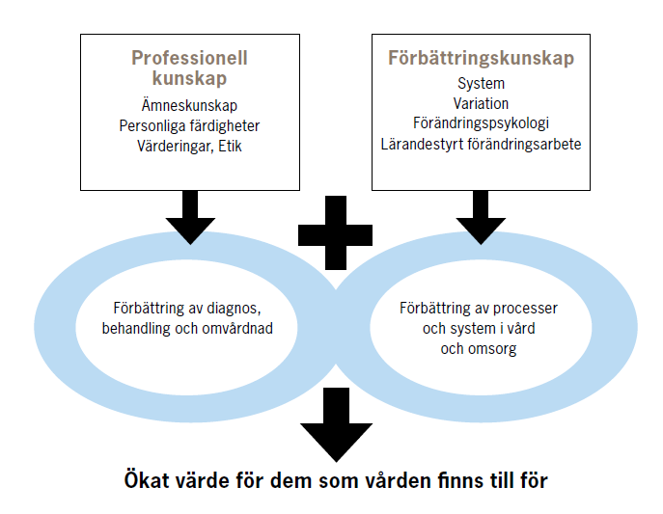
Källa: Batalden P. & Stoltz P. (1993). A framework for the continual improvement of health care: Building and applying professional and improvement knowledge to test changes in daily work. Joint Commission Journal of Quality Improvement, 19 (10), 424-447.
Notes:
Koppling mellan professionell kunskap och förbättringskunskap
Professionell kunskap är vi i regel bra på det visar våra kvalitetsregister och våra patientenkäter men det vi är mindre bra på i jämförelse med andra västeuropeisk hälso- och sjukvård är våra system och vår variation.
Den här modellen har Batalden utvecklat och en som heter Edword Demings har beskrivit den i en bok som heter New Economics 5 cm tjock…
Våra system är ju våra enheter, avdelningar …. Tänk er en orkester.. Hur skulle det vara om alla spelade efter egna noter?
Batalden menar att kvalitetsförbättring är den kombinerade och oupphörliga ansträngning som alla – medarbetare, patienter och anhöriga, forskare gör som leder till bättre hälsa, system och processer.
Batalden menar att kvalitetsarbete bör vara systematiskt, långsiktigt, personcentrerat och i samverkan med de som berörs.
förebyggande syn- och arbetssätt
kunskapsbaserade beslut
ständiga förbättringar.
Han menar också att alla medarbetare har två uppgifter i sitt arbete.
Dels att göra det ordinarie arbetet
Dels att utveckla detta arbete inklusive de system man arbetar i (undrar om han tänkte på system som processer eller IT? Antagligen processerna….
Enbart kunskap om att det finns ett bättre sätt att arbeta medför inte automatiskt att alla börjar arbeta på det sättet.
En ungersk läkare vid namn Semmelweis märkte att många barn dog på deras sjukhus. Han drog slutsatserna att det handlade om bristande handhygien. Doktorerna gick från obduktionsrummet till förlossningen utan att tvätta händerna. Det kom han på undermitten av 1800talet. Och titta nu vi har fortfarande inte lärt oss att tvätta höänderna…. Det tar tid att förändra kan vi lära oss av det….

Slide 3
Varför arbeta med förbättringsarbete
Ökade volymer
Förändrad arbetssituation
Förändrat ”kundinnehåll”
Olösta problem
Utveckling, nya metoder
Notes:
Vad som är god kvalitet ändrar sig över tid…Exempelvis var strängt sängläge för patienter ofta en del av den postoperativa vården på 1950-talet men idag vet vi motsatsen; att fysisk aktivitet efter exempelvis en höftledsoperation är nödvändigt för att förebygga komplikationer som lungemboli, trycksår och förvirring.
Det här förklarar också skiftet i arbetssätt, från en retrospektiv uppföljning av överenskomna målnivåer för god kvalitet, till en kontinuerlig och framåtsyftande process för kvalitetsutveckling eller förbättringsarbete
Batalden menar att kvalitetsförbättring är den kombinerade och oupphörliga ansträngning som alla – medarbetare, patienter och anhöriga, forskare gör som leder till bättre hälsa, system och processer.

Slide 4
Kanomodellen
Hur nöjd är patienten? (subjektivt)
Omedvetna behov
(Attraktiv kvalitet)
Mycket
nöjd
Uttalade behov
(Förväntad kvalitet)
Outtalade
Hur hög är kvaliteten (”objektivt”)?
Urusel
Mkt hög
Basbehov
(Nödvändig kvalitet)
Uttalade
Outtalade
Mycket
missnöjd
Notes:
Den här modellen kommer från en Japan vid namn Kano Noriaci
Hög kvalitet som eftersträvansevärt
Basbehov- nödvändig kvalitet, outtalade och självklara och måste, vi frågar inte ens efter det
Att läkaren har legitimation
Att undersökningsrummet har utrustning som brits eller stol mm
Uttalade behov -förväntad kvalitet
Något som ofta enkäter frågar efter
Ex vård i rätt tid, bemötande och rätt vårdnivå
Omedvetna behov –attraktiv kvalitet
Om vi tillgodoser något inom denna svären överträffar vi oftast kundens patientens förväntningar
Kunden hade inte kunnat uttala detta behov innan,,,
Ex ringa efter 2 veckor och höra om man som patient är nöjd, ha en app att ladda ner med all information om sjukdom, vård och behandling som även synkade till outlooken med tider och bokningar.,..är snart inget omedvetet behov
Och det är också så att den här kanomodellen flyttar på sig med tiden det som var outtalat på 20 talet är självklart i dag.
Ex bil som vevades igång var då ett uttalat behov jag vill ha en vev. Men det här med nyckel det var ett outtalat behov. Men idag är det förstås annorlunda det är ingen som inte vill ha en bil utan nyckel eller startkort. Och kanske finns det ett outtalat behov som är….

Slide 5
Vad har Tiger Woods, japanska bilfabriksarbetare och läkaren på avdelningen/enheten gemensamt?

Slide 6


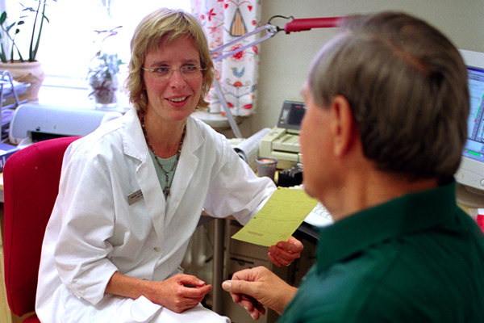
Vad har Tiger Woods, japanska bilfabriksarbetare och ST-läkaren på avdelningen/enheten gemensamt?
Notes:
Förutom de saker vi inte känner till så har dom nämligen vid ett eller flera tillfällen använt sig av strukturerat förbättringsarbete för att förbättra saker i sin vardag.
Tiger Woods förbättrade närspelet runt och på green
Japanska bilarbetare efter 2:a världskriget har förbättrat processerna runt maskiner och flöde av material i just sin del av den långa tillverkningsprocessen LEAN
Och läkaren har förbättrat sina möjligheter att få tid till att hinna signera alla diktat/svar innan hemgång eller kanske hunnit att hinna läsa på om något nödvändigt.

Slide 7
Förbättringsmodeller
Nolans förbättringsmodell
Lean
EBD
Processorienterat arbetssätt
SEX SIGMA
TQM
Många fler….
Notes:
Några förgrundsfigurer:
Joseph M Juran – betonar ledarskapets betydelse i förbättringsarbete
Kouru Ishikawa –lanserade en verktygslåda med förbättringsverktyg, någon ska vi använda senare i dag.
Introducerade begreppet robust konstriktion – att förändringsarbete måste vara hållbart, pågå hela tiden och ej je upp
Detta har andra utgått ifrån och skapat och forskat fram olika förbättringsmodeller
Genombrottsmodellen som följer Nolans förbättringshjul som jag kommer att beröra mer senare
LEAN kontinuerligt identifierar problem, eliminerar slöseri och icke värdeskapande aktiviteter genom att arbeta med värdeskapande aktiviteter. Det finns sjukhus som säger sig arbeta enl. LEAN, men jag är nog lite osäker om det verkligen fungerar i en så komplex miljö …
EBD experience based design modell från NHS i England vilka menar att den största outnyttjade resursen i vården är våra patienter. Den modellen finns nu översatt till svenska och heter då Tänk om i 4 steg. Där patienten är delaktig i alla steg i förändringsarbetet. Flera studier pågår nu kring detta med sin bas på Chalmers och studier på ex SKAS.
Processorienterat arbetssätt: finns även sjukhus som arbetar helt processorienterat. Borås har kommit en bit på väg, Men ett nybyggt större sjukhus med både sjukhus och primärvård i sin organisation har tänkt processorienterat hela vägen utifrån 80/20 regeln…
SEX sigma handlar mycket om variation, DMAIC
TQM startade med Deming 50-talet i Japan
Mfl
Jag tar upp det lite senare vilken metod som är ”bäst”….

Slide 8
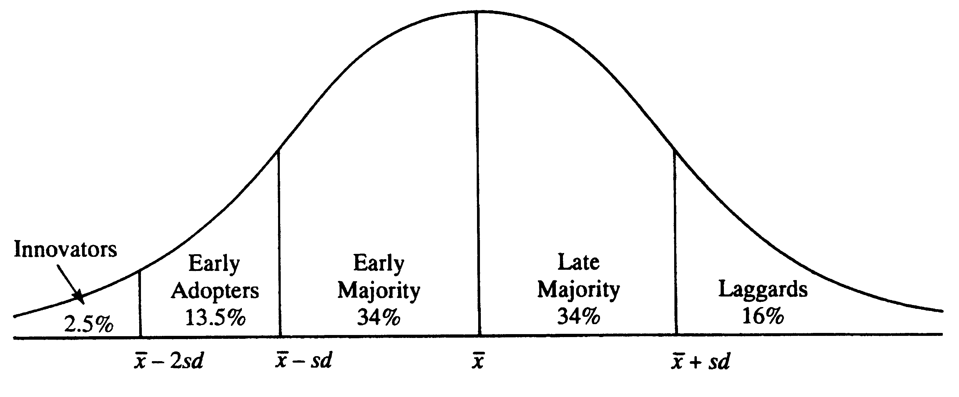
Roger’s adaptations/innovationskurva
”Komma förstare”
”Komma sistare”
”Hoppa påare”
”Hitta påare”
”Över min döda
Kroppare”
Notes:
Varför finns det motstånd?
Förstår inte varför förändring initierats
Rädsla & osäkerhet inför det nya
Initierats ovanifrån eller utifrån
Negativa konsekvenser för mig själv
Kan ge delaktighet & engagemang senare
Frigör energi till förändring när motståndet klingat av
Källa: Ahrenfelt
Vilka börjar man med:
Starta med PDSA och ta dom till vänster i Rogers adaptionskurva (hitta påarna och hoppa påarna)….. Och testa och sprid de andra kommer sen med när de ser att det fungerar
Vad göra:
Det handlar ofta om att kunna dela visioner
I have a dream, I am Spartacus, A man on the moon….
Börja med de positiva för engagemang och delaktighet
Gärna i ett pilot/försöksprojekt – blir inte så hotfullt för de negativa
Vänta in och ha tålamod
Ta små steg
Möta rädsla med kunskap och upprepade förklaringar av ”varför”
Informera ofta

Slide 9
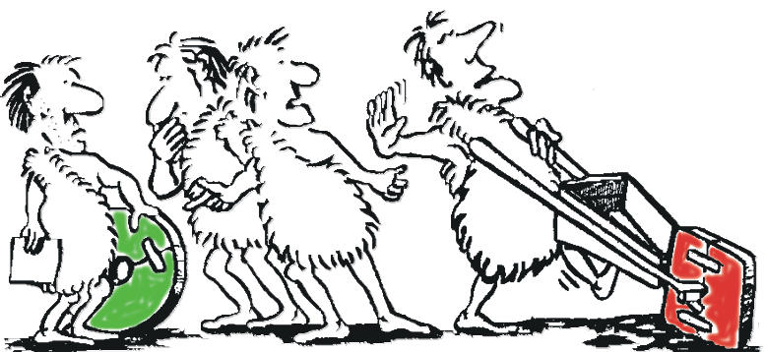
Hinder för arbete med förbättrings- arbete
Notes:
Hur svårt det än är så är det ändå alltid lättast att börja med sig själv

Slide 10
Vision | Drivkrafter-varför/belöning | Kompe-tens | Resurser | Handlings- plan | Resultat
? | X | X | X | X | Förvirring
X | ? | X | X | X | Motstånd
X | X | ? | X | X | Oro, ångest
X | X | X | ? | X | Frustration
X | X | X | X | ? | Trampa vatten
X | X | X | X | X | Förändring
Källa: Knosler
Notes:
Det finns olika behov som ska vara uppfyllda för att kunna genomföra ett framgångsrikt förbättringsarbete:
Och vad som kan hända om det inte är det.

Slide 11
Metoder för förbättringsarbete
Lära sig att enkelt men systematiskt sätt att testa förändringar så att dom verkligen blir av
  Verktyg
  Metoder
  Inspiration
  Kunskap

Slide 12
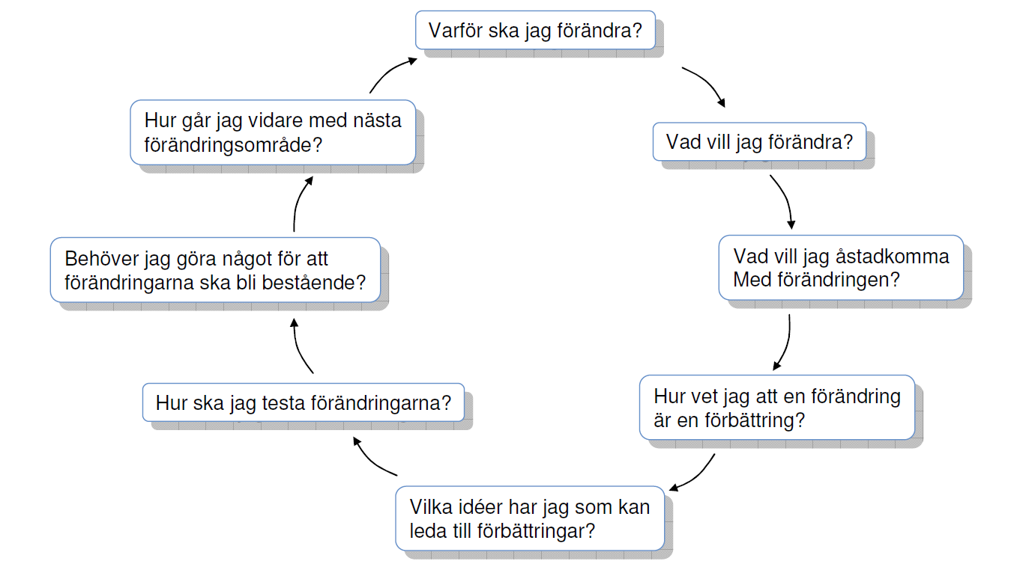
Alla bygger på en standardiserad arbetsgång
Notes:
Arbetsstruktur WBS Wok Breakdown Structure då man identifierar allt som måste göras, skriv en tids och aktivitetsplan.
Då måste du:
Strukturera projektet i dess olika aktiviteter
Bestäm metod och behov av kompetens, vilka intressenter måste vara med
Bestäm tidsåtgång
Bestäm beroendet mellan aktiviteterna och tidsplanerna för dessa
Kontrollera beroende till andra aktiviteter utanför projektet

Slide 13
Förbättringsmodell efter T Nolan, E Deming m fl
Vad vill vi åstadkomma?
Mål !
Hur vet vi att en förändring är en förbättring?
Mått !
Vilka förändringar kan leda till en förbättring?
Idéer !
Agera
Planera
Test !
PDSA-cirkeln
Studera
Gör
Notes:
Genombrottsmodellen har ni kanske hört talas om?
En förbättringsmodell som Nolan och Deming forskade fram redan på 50-talet
Vad .,..
Hur …
Vilka ….
Och att vi skulle handla enligt ett förbättringshjul
Kärt barn har många namn:
Förbättringshjul
Shewardcykeln
Deminghjul
PDSA cirkel Plan Do study Act
PDCA cirkel eller hjul Plan do check akt
Vet ni vad någon sa under ett möte att PDCA mer betydde:….. Please dont change anything….

Slide 14
Ta reda vilka problem vi har med hjälp av att fråga våra patienter, medarbetare och andra intressenter:
GAP-analys
Intervjuer/diskussioner
Ide´låda
Fotografier/film
Observera/följa med
Processkartläggning
Fiskben
Notes:
Vad måste vi börja med? Ta reda på vilka problem vi har…
GAP-analys: Hur det borde vara-hur det faktiskt är
Fokusgruppsintervjuer med viktning, individuella intervjuer med patienter, brukaren kunder, medarbetare, brainstorming, patient i ledningsgrupp
Ide´låda, MedControl klagomål, MBJ MarkörBasrad Journalgranskning när man strukturerat letar efter undvikbara patientskador, Händelse och riskanalyser
Fotografier/film, be patienter skriva dagbok om inneliggande
Observera i väntrum eller korridor, är det meningen att jag ska höra …. från rummet
eller följa med någon patient genom processen som en svans, ställ frågor med ex upplevelseenkät med 100 känslor, eller följ en medarbetare och gör ett spagettidiagram…
SWOT analys Styrkor, svagheter, möjligheter och hot
Processkartläggning
Fiskben

Slide 15
Ta reda på vad är orsaken till problemet med hjälp av:
Fiskben
Brainstorming
Fem varför
Paretodiagram
Sambandsdiagram
Kj-shiba
Notes:
Fiskben, Ishikawadiagram eller orsak verkananalys
Brainstorming med gruppering och viktning
Fem varför
Paretodiagram från han Italienaren med 80/20 regeln … orsak till inläggning på sjukhus
Sambandsdiagram med x och y axel
Kj-shiba analys komplexa miljöer utvecklad av en professor som heter Shoji Shiba. Bygger på verbal data och inte numeriska data och det är den metoden vi ska öva på senare

Slide 16
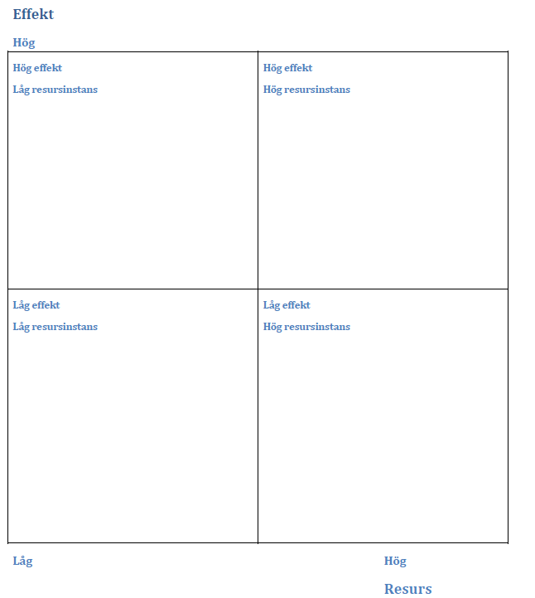
PICK-Graf – ett prioriterings-verktyg
Värdera om vi gör något åt problemet vilken effekt har det då?
Notes:
Hög effekt-låg resurs -GÖR
Hög effekt-hög resurs –överväg
Låg resurs-låg effekt –möjlig
Hög resurs-låg effekt –gör inte

Slide 17
Vilken metod ska jag välja… det finns så många?

Slide 18
Andreas Hellströms doktorsavhandling (Chalmers 2007)
Jämfört olika modeller för förbättringsarbete menar att det inte spelar så stor roll vilken modell man använder bara att den:
  anpassas efter kontexten
  att man är ihärdig
  informerar tydligt.

Slide 19
Andreas Hellströms doktorsavhandling (Chalmers 2007) påvisar även att ett lyckosamt förbättringsarbete beror på följande:
”Relativ fördel” – om den nya idén visar sig överlägsen nuvarande praxis och att den får organisationen att öka prestationen/vinsten
Kompatibilitet – hur väl den nya idén passar de socio/kulturella värdena, uppfattningar och arbetssätt som redan existerar
Komplexitet – graden av hur svårt det nya är att förstå och lära sig
Synlighet – graden av hur lätt resultaten av förbättringen kan ses och förstås
”Testvänlighet”- hur lätt det går att testa det nya i liten skala och möjligheten att därefter anta eller förkasta idén

Slide 20
Förbättringsprocess
Hitta problem är sällan svårt…
Hitta orsakssamband
Bedöma vikten av effekt
Ta fram förslag på åtgärder
Mäta effekt
Notes:
Hitta problem är sällan svårt, Ökade volymer, Förändrad arbetssituation, Förändrat ”kundinnehåll”, Olösta problem, Utveckling, nya metoder, viktigt att arbeta med stora variationer

Slide 21
Inte alltid vad det ser ut att vara
Waran
INR
Hemolys
Akutinläggning
Mångsökare
Notes:
WARAN projekt i SKAS (Skövde) det fanns stor variation i patienternas Waran-värde. När man kikade hur man ordinerade så gjorde man på 22 olika sätt. Man gör inte alltid det man tror man gör (PM). Strukturerade upp så att det slutade med 2 varianter.
INR värde på 3 analyserades på 17 lab med resultat mellan 2,7-3,5. särskilda åtgärder förbättrade INR inom referensområdet från 63% till 71%. Ex patientinformation. Patientdagbok
Hemolysprojekt: mål att minska den onormalt höga hemolystalen på prover tagna på akuten, analys visade att det var motstånd i kanylen som orsakade den höga hemolysandelen.

Slide 22
Testa metoder för:
Hitta problem
Hitta orsakssamband
Bedöma vikten av effekt
Ta fram förslag på åtgärder
Mäta effekt
Notes:
Hitta problem är sällan svårt, Ledarskapsrollen känns svår
Orsakssamband: Vad beror det på att ledarskapsrollen är svår: tyst brainstorming, därefter gemensamt fiskben och viktning
Tyst brainstorming för åtgärdsförslag : Vad ska göras för att minska svårigheten i ledarskapsrollen? gemensamt bedöma vikten genom pick-graf
Mäta effekt: hur ska vi veta att problemet minskar?

